Slide 1
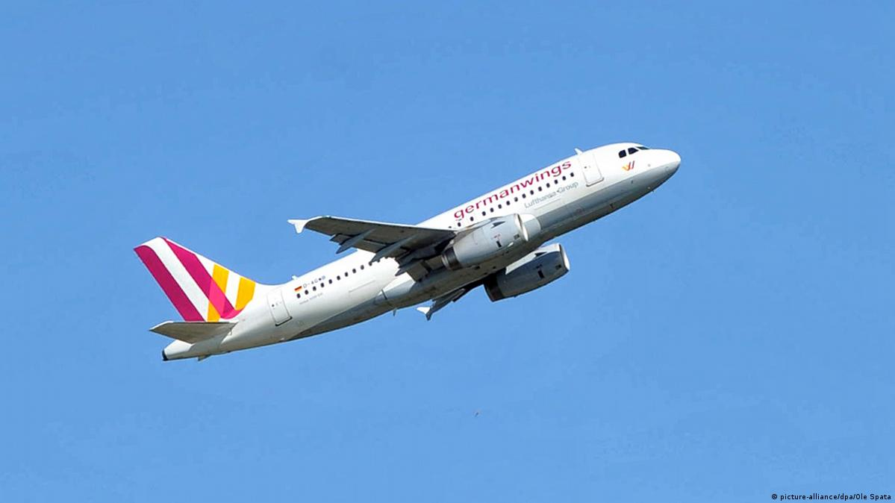
Vôo germanwings 9525
Equipe:
Aline Silva Araújo;
Anderson Deluque;
Julian Ribeiro Braga;
Marcos Oliveira Alexandre.
Professor:
Fabricio Galende Marques de Carvalho

Slide 2
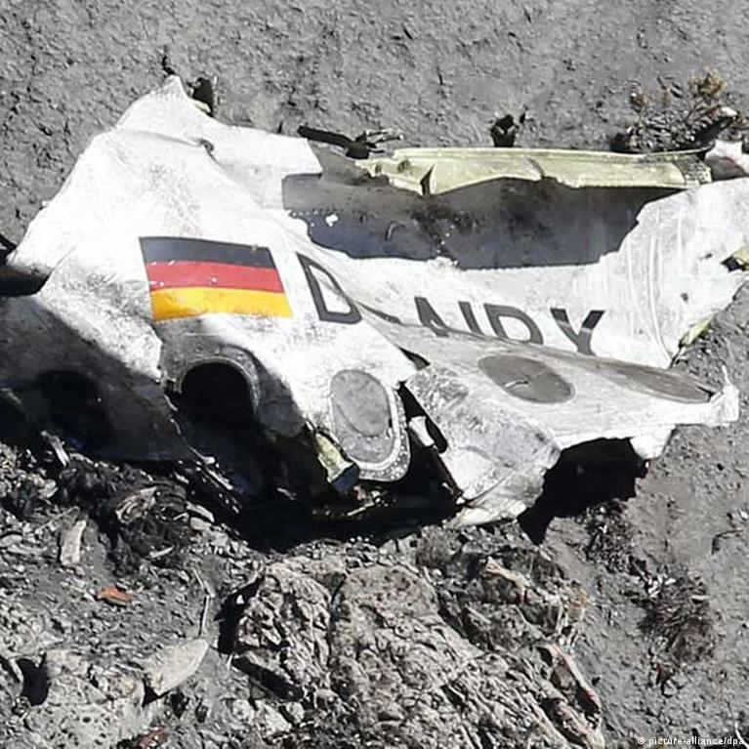
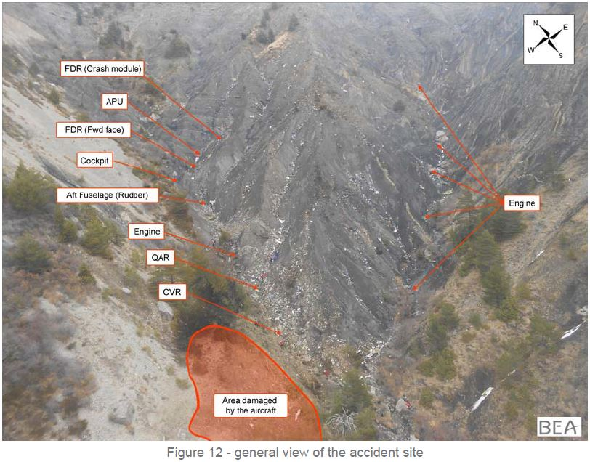
Vôo germanwings 9525
• 24 de março de 2015
• 2 pilotos
• 4 tripulantes
• 144 passageiros
• Barcelona para Dusseldorf
• Piloto Patrick Sondenheimer
• Co-piloto Andreas Lubitz
• Portas blindadas
• Alpes franceses

Slide 3
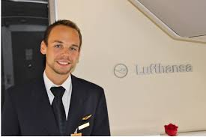
Vôo germanwings 9525
• PERFIL DO CO-PILOTO: Andreas Lubitz
O sonho de criança e a carreira promissora;
O medo de ficar cego e a depressão crônica;
• MUDANÇAS APÓS A TRAGEDIA.

Slide 4
FONTES
• https://pt.wikipedia.org › wiki › Voo_Germanwings_95...
• https://youtu.be/fMSOOli1QQM

